Slide 1
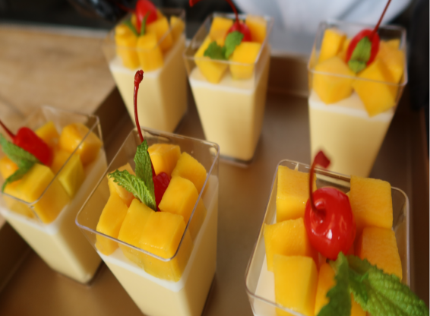
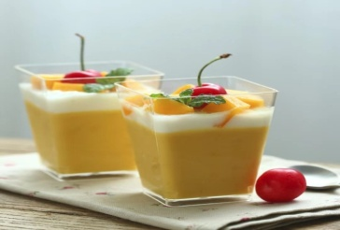
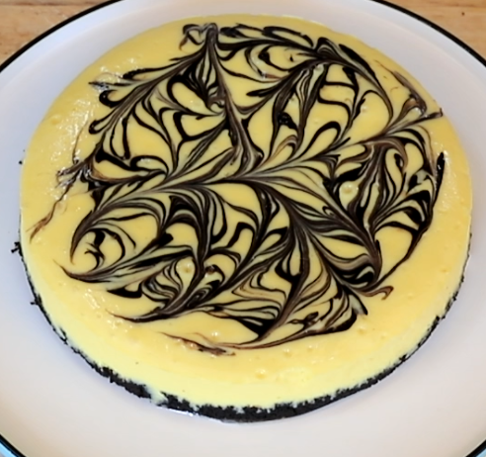
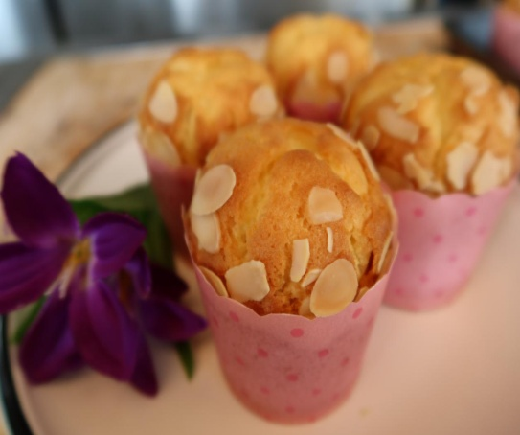
西式面点技术
模块1：西式面点概述

Slide 2
西式面点的概念及发展概况
D
D
D
目录
D
D
1
CONTENTS
西式面点的种类及特点
2
西式面点制作常用设备与工具
3

Slide 3
西式面点的概念及发展概况
D
D
D
D
西式面点的概念：
以面、糖、油脂、鸡蛋和乳品为主要原料,辅以鲜果品和调味料,经过调制、成型、成熟 、装饰等工艺过程而制成的具有一定色、香、味、形的营养食品。
西点制品不仅带有金黄的色泽和诱人的香气，而且携带和使用方便，冷食、热食两相宜，既可作主食，又可作副食、茶点。
D

Slide 4
项目1：西式面点的概念及发展概况
西式面点的发展概况:
西点是西方饮食文化中一颗璀璨明珠，它同东方烹饪一样，在世界上享有很高的声誉。欧洲是西点的主要发源地。西点制作在英国、法国、西班牙、德国、意大利、奥地利、俄罗斯等国家已有相当长的历史，并在发展中取得了显著的成就。

Slide 5
项目2：西式面点的种类及特点
西式面点的分类
按温度划分，西点可分为冷点，常温西点和热点。
按口味划分，西点可分为甜点和咸点。
按加工工艺及坯料性质划分，西点可分为 面包类、蛋糕类、油酥类、起酥类、饼干类、泡芙类、布丁类、冷冻甜点类、巧克力类等。
（这种分类方法较普遍地应用于行业和教学中）
按用途划分，西点可分为 主食、餐后甜点、茶点和节日喜庆糕点等。

Slide 6
项目2：西式面点的种类及特点
西式面点的特点：
1
用料讲究，营养丰富
工艺性强，成品美观、精巧
2
3
口味清香，甜咸酥松

Slide 7
D
D
D
D
D
谢谢观看
高技能人才培训多媒体手册式系列教材

